Slide 1
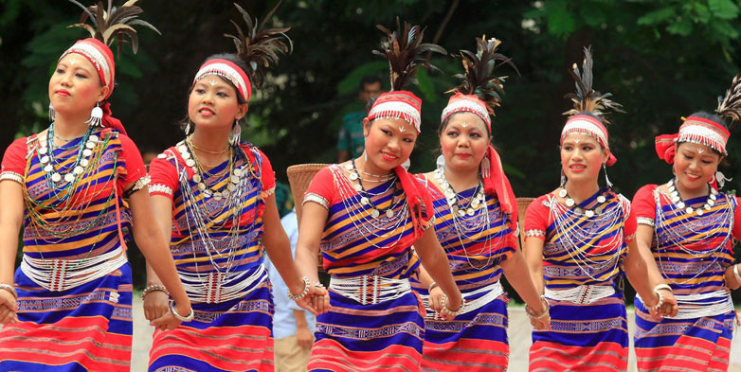
আজকের ক্লাসে স্বাগতম

Slide 2
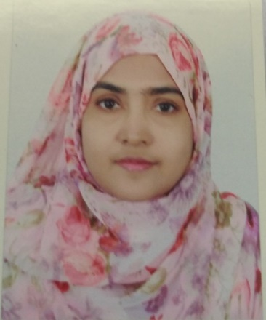
সৈয়দা শাহিনুর পারভীন
সিনিয়র শিক্ষক
হাসনে হেনা বালিকা উচ্চ বিদ্যালয়
বাকলিয়া, চট্টগ্রাম
বাংলা ১ম পত্র
(গদ্য)
সপ্তম শ্রেণী

Slide 3
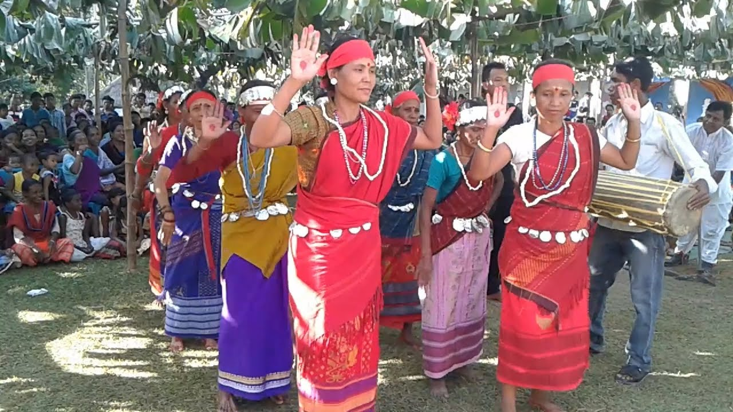
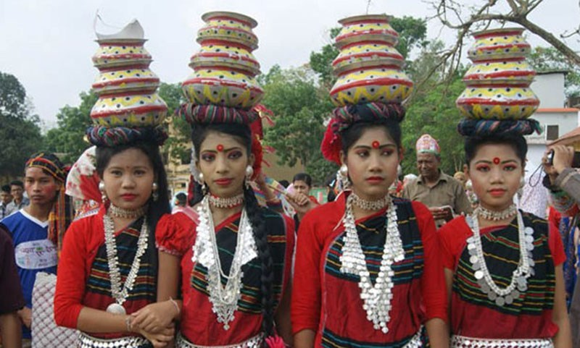
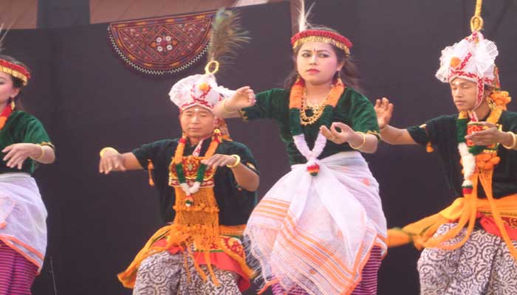
এসো আমরা কিছু ছবি দেখি
গারো,মারমা ও মণিপুরি
ছবিতে কি দেখা যাচ্ছে ?

Slide 4
বাংলাদেশের ক্ষুদ্র জাতিসত্তা
পৃষ্ঠা-(৫৬-৫৭)
পর্ব-২

Slide 5
শিখনফল
এই পাঠ থেকে শিক্ষার্থীরা-
১।লেখক পরিচিত বলতে পারবে;
২।নতুন শব্দের অর্থ বলতে পারবে;
৩।ক্ষুদ্র জাতিগোষ্ঠীরা যে অঞ্চলে বসতি স্থাপন করে সেটি ব্যাখ্যা করতে পারবে;
৪।বাংলাদেশে যেসব স্বল্পসংখ্যক জাতিগোষ্ঠীর রয়েছে তাদের নাম উল্লেখ করতে পারবে;
৫।গারো, মারমা ও মণিপুরি জাতিগোষ্ঠী সম্পর্কে বলতে পারবে।

Slide 6
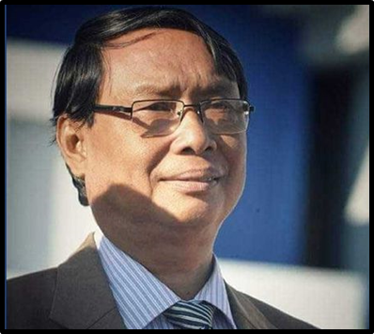
কবি পরিচিতি
জন্ম
১৯৫২ খ্রিস্টাব্দে হবিগঞ্জে
গ্রন্থ
বসন্ত কুন্নি পালগী লৈরাং,মণিপুরি কবিতা,চৈতন্যে অধিবাস,মনিদীপ্ত মণিপুরি ও বিষ্ণুপ্রিয়া বিতর্ক ইত্যাদি
এ কে শেরাম

Slide 7
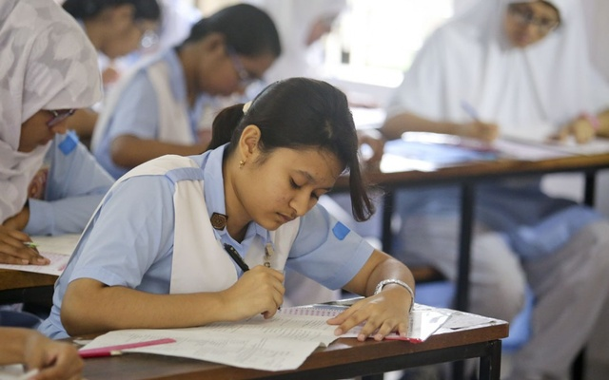
একক কাজ
সময়-২ মিনিট
লেখক .এ .কে শেরাম এর উল্লেখযোগ্য গ্রন্থ গুলো লিখ ।

Slide 8
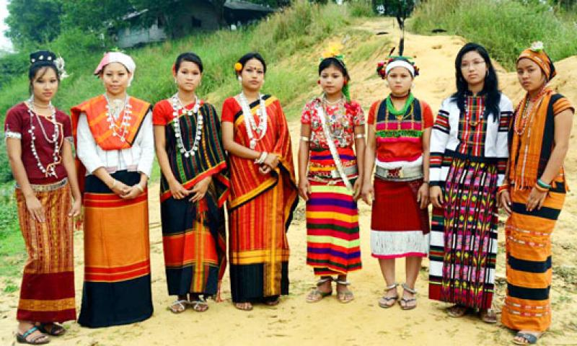
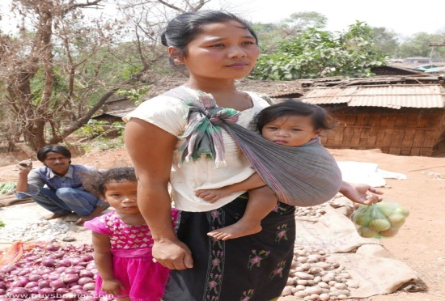
শব্দার্থ
বাংলাদেশের জনসংখ্যার বৃহত্তর অংশ হচ্ছে বাঙ্গালি।এছাড়া আরও কিছু ক্ষুদ্রতর জনগোষ্ঠী বা জাতি আছে,যারা ভাষা, সামাজিক রীতি-নীতি প্রভৃতির দিক থেকে বাঙালির মত নয়। এ সকল জাতিসত্তার এক-একটিকে বলা হয়েছে ক্ষুদ্র জাতিসত্তা।যেমন- চাকমা, মারমা, সাঁওতাল,হাজং,ত্রিপুরা ইত্যাদি।
ক্ষুদ্র জাতিসত্তা
কিছু সমাজ আছে যেখানে পুরুষগণ সমাজ পরিচালনা ও শাসনের অধিকারী হলেও নারীদের পরিচয়েই পরিবার পরিচিত হয়। এ ধরনের পরিবারকে মাতৃসূত্রীয় পরিবার বলে। যেমন- গারো পরিবার।
মাতৃসূত্রীয় পরিবার

Slide 9
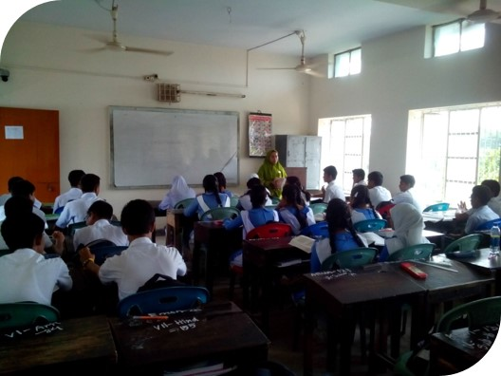
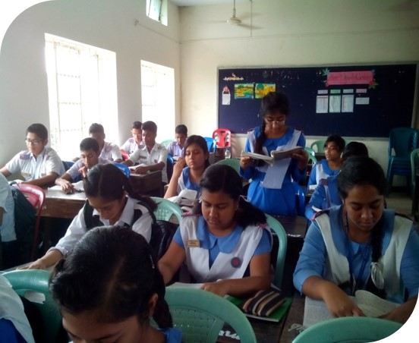
সরব
পাঠ
আদর্শ
পাঠ

Slide 10
গারো:
গারো জনগোষ্ঠীর প্রধান বসতি ময়মনসিংহ, টাঙ্গাইল ও সিলেট অঞ্চলে। মঙ্গোলীয় জনগোষ্ঠীর অন্তর্গত গারোরা মাতৃসূত্রীয়। মেয়েরা পরিবারের সম্পত্তির মালিক হয়। বিবাহের পর বর স্ত্রীর বাড়িতে গিয়ে বসবাস করে থাকে। একই গোত্রে বিবাহ গারো সমাজে নিষিদ্ধ। গারোদের নিজস্ব ধর্ম আছে।এটি এক ধরণের প্রকৃতি পূজা। গারোরা প্রধানত কৃষিজীবী। পাহাড়ে বসবাসকারী জুম চাষ করে।আর সমতলভূমির গারোরা নারী ও পুরুষ একসাথে সাধারণ নিয়মে কৃষিকাজ করে।গারোরা জন্ম থেকে মৃত্যু পর্যন্ত নানা পর্যায়ে বিভিন্ন ধর্মীয় ও সামাজিক আচার-অনুষ্ঠান পালন করে।অলংকারও ব্যবহার করে থাকে।গারো সংস্কৃতিতে গীতবাদ্য ও নৃত্য খুবই গুরুত্বপূর্ণ। তাদের নিজস্ব কিছু বাদ্যযন্ত্র আছে।ফসল বোনা, নবান্ন, নববর্ষ ইত্যাদি উপলক্ষে বিভিন্ন উৎসবের আয়োজন হয়।ওয়ানগালা গারোদের একটি জনপ্রিয় উৎসব।

Slide 11
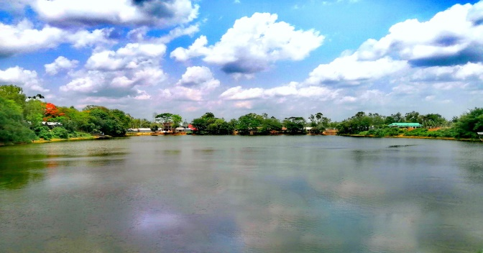
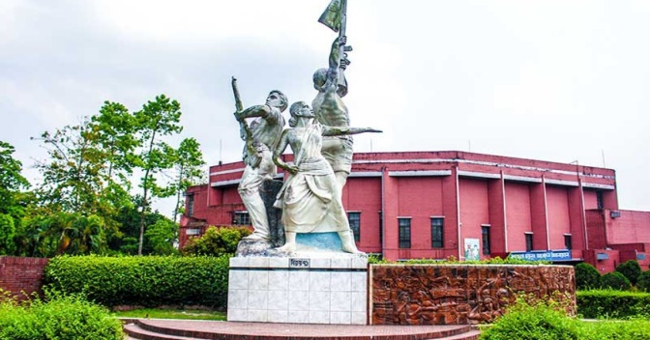
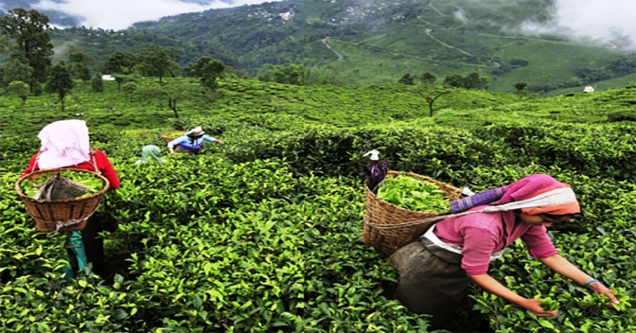
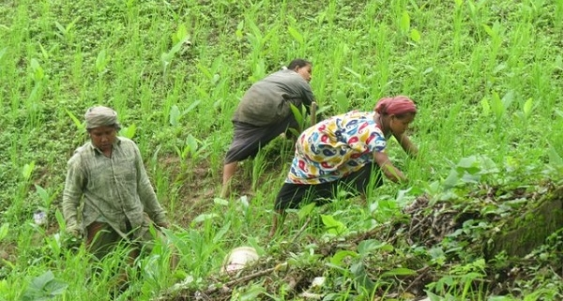
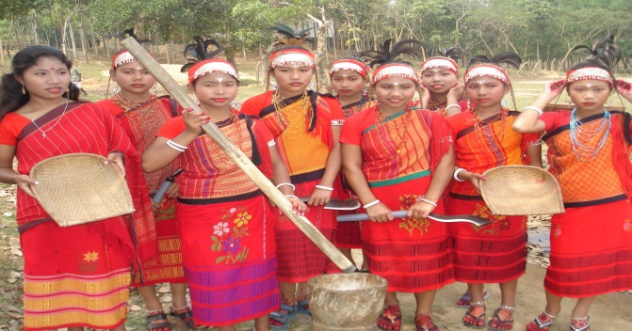
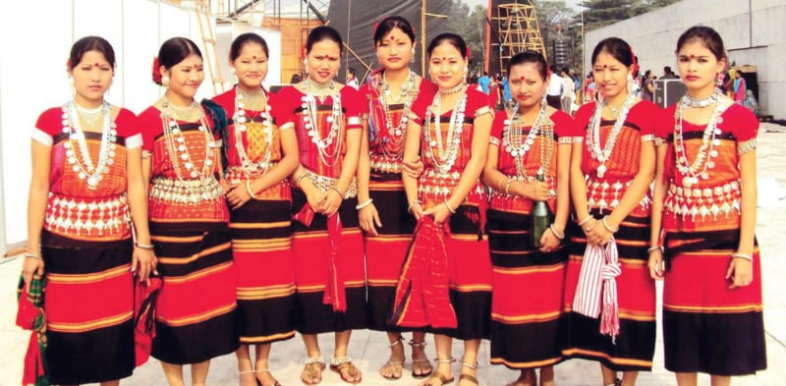
গারো সমাজের জীবন বৈচিত্র ও বসতি
ময়মনসিংহ
টাঙ্গাইল(সাগরদিঘি)
সিলেট(চা বাগান)
জুম চাষ
ওয়ানগালা উৎসব
গারোদের বিভিন্ন ধরণের অলংকার

Slide 12
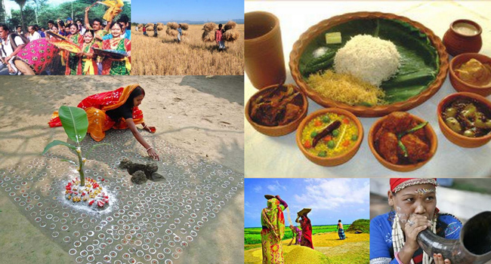
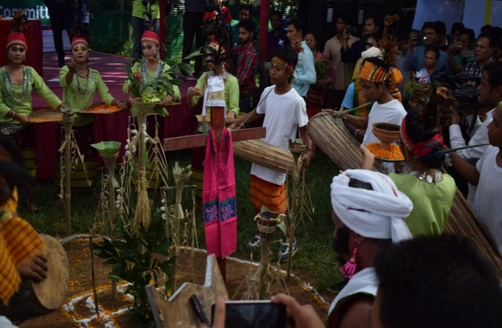
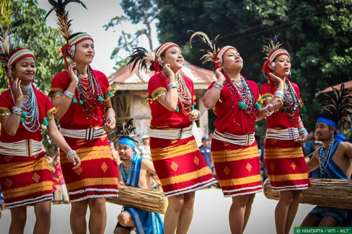
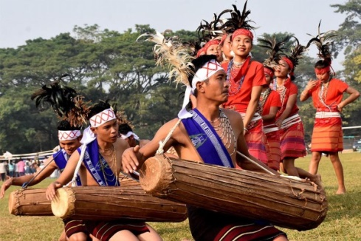
গারো সমাজের জীবন বৈচিত্র

Slide 13
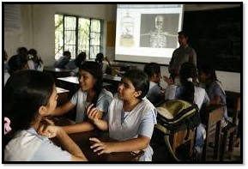
জোড়ায় কাজ
সময়-২ মিনিট
গারো জনগোষ্ঠী সম্পর্কে ৫ বাক্যে লিখ।

Slide 14
মারমা:
মারমাদের প্রধান বসতি পাবর্ত্য চট্টগ্রামের বান্দরবান,রাঙামাটি ও খাগড়াছড়িতে। মারমা ভাষাও মঙ্গোলীয় ভাষা পরিবারের।তাদের নিজস্ব বর্ণমালাও আছে।মারমারা প্রাচীন কাল থেকেই বৌদ্ধ ধর্মাবলম্বী। তারা বিয়ের সময় ধর্মীয় ও লোকাচার মিলিয়ে নানা অনুষ্ঠান পালন করে।নিজেদের গোত্রে বিবাহকে মারমা সমাজে উৎসাহিত করা হয়।মারমারা পিতৃতান্ত্রিক। সম্পত্তির উত্তরাধিকারে ছেলে ও মেয়েদের সমান অধিকারের কথা বলা হয়েছে। তবে পরিবার ও সমাজজীবনে পুরুষেরই প্রাধান্য থাকে।বিয়ের পরে নারী-পুরুষ ইচ্ছে করলে মা-বাবার বাড়িতে কিংবা শ্বশুরবাড়িতে স্থায়ীভাবে বসবাস করতে পারে।মারমাদের সামাজিক শাসনব্যবস্থায় রাজা প্রধান।মারমারা জুম চাষ করে ও বনজ সম্পদ আহরণের মাধ্যমে জীবিকানির্বাহ করে।
বৌদ্ধ ধর্মাবলম্বী হলেও মারমারা এখনও দেব-দেবীর পূজা এবং নানা আচার-অনুষ্ঠানাদিনপালন করে।তাদের সবচেয়ে বড় উৎসব হলো নববর্ষে সাংগ্রাই দেবীর পূজা এবং এ উপলক্ষে আয়োজিত সাংগ্রাই উৎসব তিন দিন ধরে চলে।

Slide 15
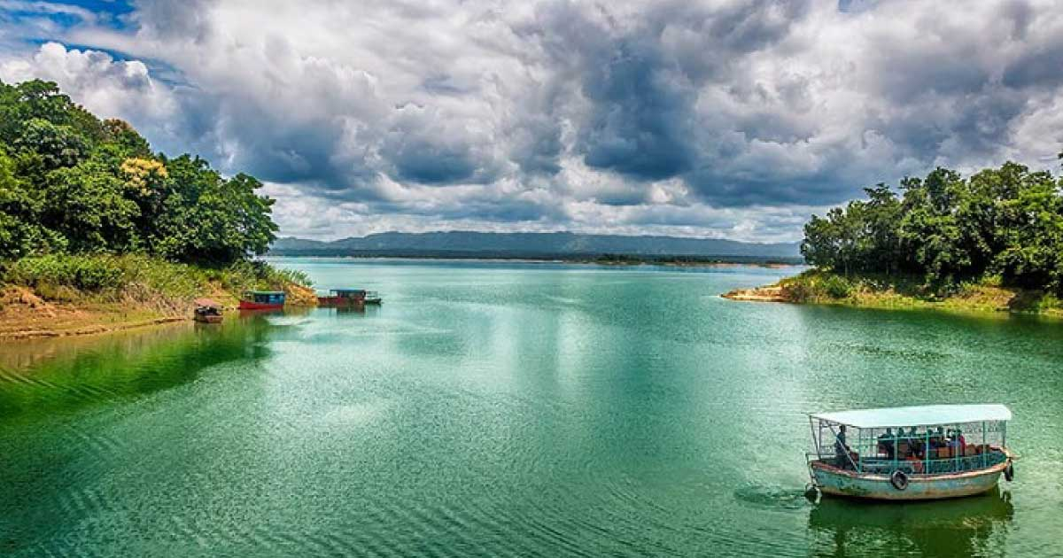
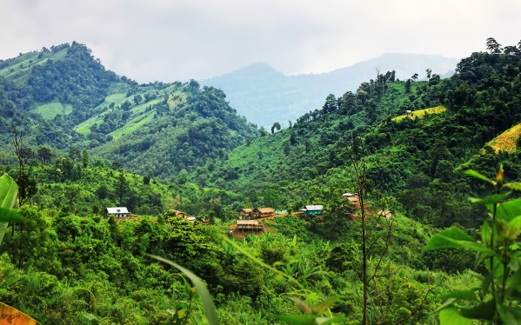
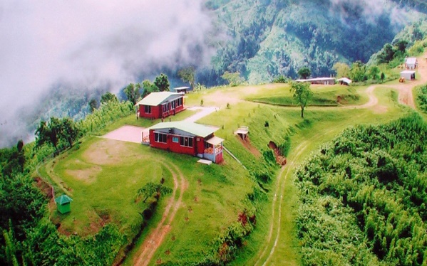
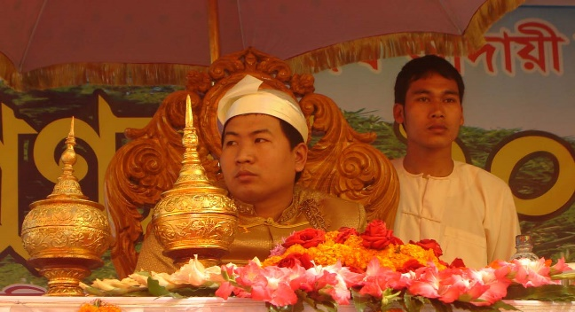
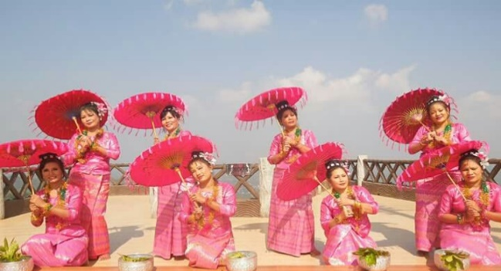
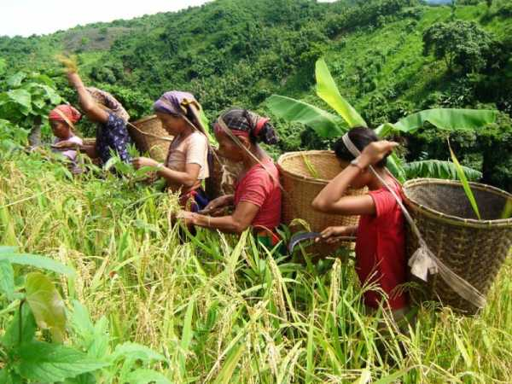
খাগড়াছড়ি(সাজেক)
বান্দরবান
রাঙামাটি
মারমা রাজা
মারমা জাতিগোষ্ঠী
মারমাদের জুম চাষ

Slide 16
মণিপুরি
বাংলাদেশের ক্ষুদ্র জাতিগোষ্ঠীর মধ্যে মণিপুরি জাতি অন্যতম। এদের আদি নিবাস ভারতের মণিপুরি রাজ্য। এদের মধ্যে কোনো কোনো সম্প্রদায়ের নিজস্ব বর্ণমালাও আছে। মণিপুরিরা যেখানেই বসতি স্থাপন করে সেখানেই কয়েকটি পরিবার মিলে গড়ে তুলে পাড়া। প্রতিটি পাড়াতেই থাকে দেবমন্দির ও মণ্ডপ।ঐ মন্দির ও মণ্ডপকে ঘিরেই আবর্তিত হয় ঐ পাড়ার যাবতীয় ধর্মীয় ও সামাজিক কর্মকান্ড। মণিপুরি সমাজে পাড়া বা গ্রাম ও পানচায় বা পঞ্চায়েতের ভূমিকা খুবই গুরুত্বপূর্ণ।
মণিপুরি জনগোষ্ঠী ৭টি গোত্রে বিভক্ত। মণিপুরিদের প্রাচীন ধর্মের নাম আপোকপা। মণিপুরিদের একটি উল্লেখযোগ্য অংশ ইসলাম ধর্মাবলম্বী। সনাতন ধর্মাবলম্বী মণিপুরিদের প্রধান উৎসব রাস উৎসব, রথযাত্রা ইত্যাদি। মণিপুরিরা প্রধানত কৃষিজীবী। ভাত, মাছ, শাক-সবজি মণিপুরিদের প্রধান খাদ্য।মণিপুরি পুরুষেরা সাধারণত ধুতি,গামছা, জামা ইত্যাদি পরিধান করে। আর মেয়েরা পরে নিজেদের তৈরি বিশেষ ধরনের পোশাক।

Slide 17
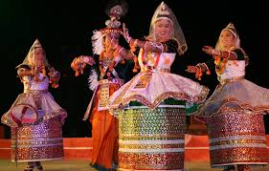
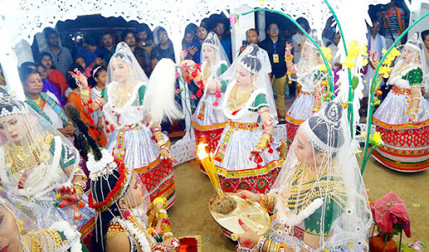
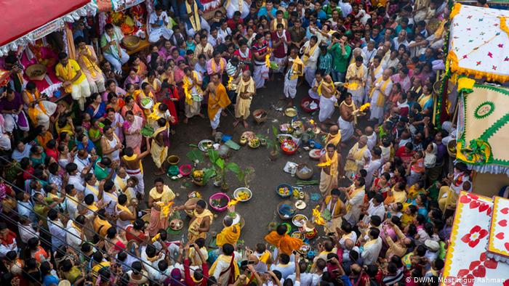
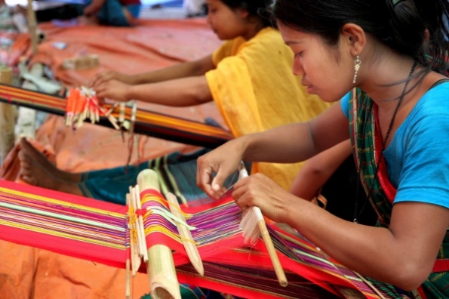
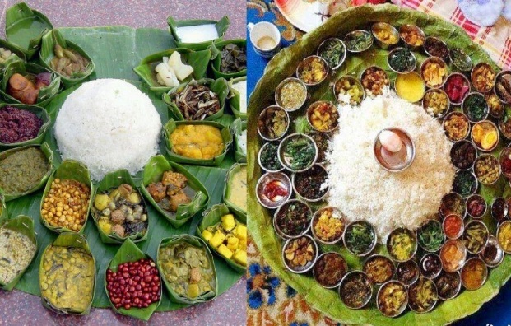
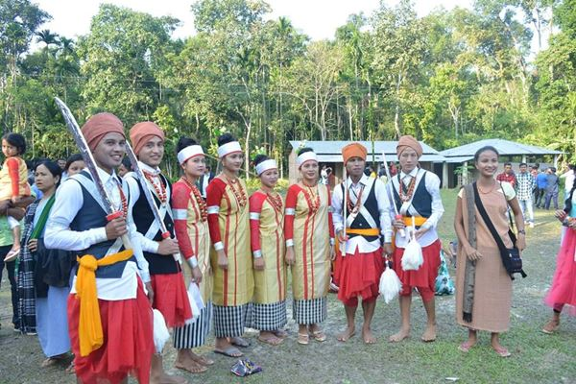
মণিপুরি জাতিগোষ্ঠী
মণিপুরিদের রাস উৎসব
মণিপুরিদের রথযাত্রা উৎসব
মণিপুরিদের নিজেদের তৈরি পোষাক
মণিপুরিদের খাদ্যের বৈচিত্র
মণিপুরিদের পোষাক

Slide 18
দলগত কাজ
সময়-২ মিনিট
দল – ‘ক’
দল – ‘খ’
গারো জনগোষ্ঠী সম্পর্কে লিখ
মারমা জনগোষ্ঠী সম্পর্কে লিখ

Slide 19
মূল্যায়ন
সঠিক উত্তর জানতে (উত্তরে) ক্লিক করুন
১।গারো জনগোষ্ঠীর প্রধান বসতি কোথায়?
উত্তর:
ময়মনসিংহ, টাঙ্গাইল ও সিলেট অঞ্চলে
২।গারোদের প্রধান পেশা কি?
উত্তর:
কৃষি
৩।মারমা জনগোষ্ঠীর প্রধান বসতি কোথায়?
উত্তর:
চট্টগ্রামের বান্দরবান, রাঙামাটি ও খাগড়াছড়ি অঞ্চলে
৪।মারমা জনগোষ্ঠীরা কোন ধর্মাবলম্বী?
উত্তর:
বৌদ্ধ
৫।মণিপুরিদের প্রতিটি পাড়াতেই কি থাকে?
উত্তর:
দেবমন্দির ও মণ্ডপ
৬।মণিপুরি জনগোষ্ঠী কয়টি গোত্রে বিভক্ত?
উত্তর:
৭টি

Slide 20
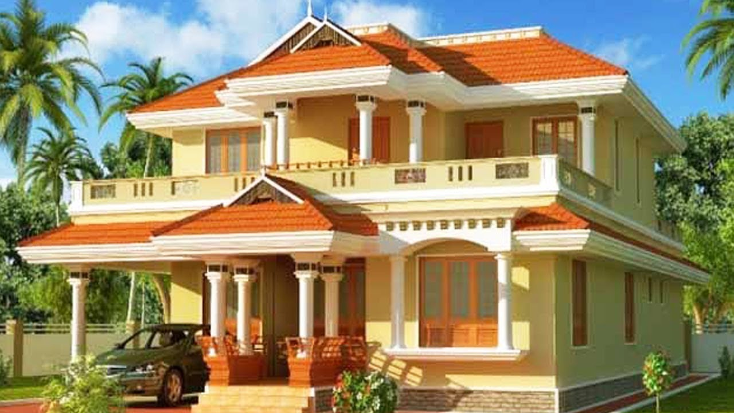
বাড়ির কাজ
বাংলাদশের ক্ষুদ্র জাতিসত্তা সম্পর্কে লিখ।

